Slide 1
Földtani CO₂-gazdag fluidumok kigázosodása a Föld különböző mélységeiből
Berkesi Márta, PhD (berkesi.marta@epss.hun-ren.hu)
Együttműködésben:
István János Kovács, Csaba Szabó, Károly Németh, Kristóf Porkoláb, Eszter Békési, Mátyás Hencz, Tamás Spránitz, Thomas Lange, Ákos Kővágó

Slide 2
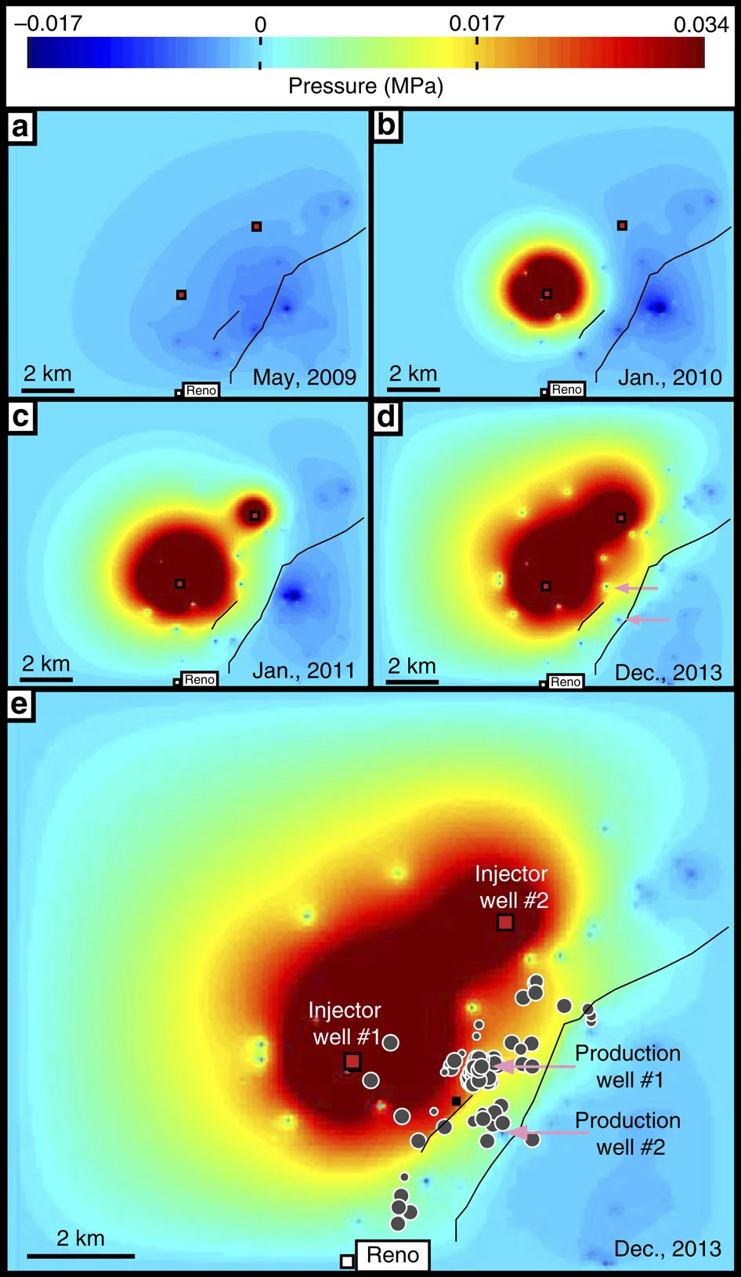
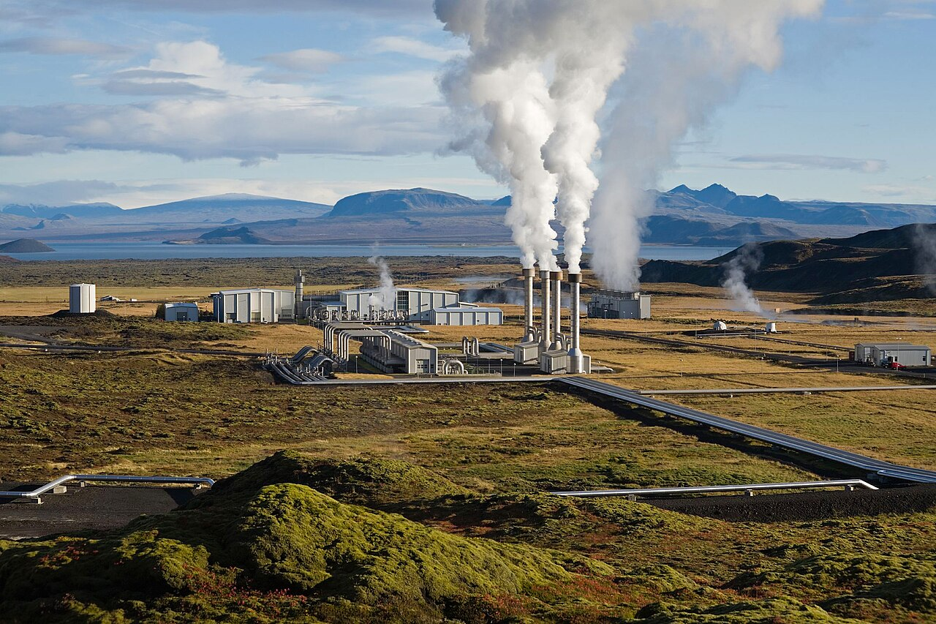
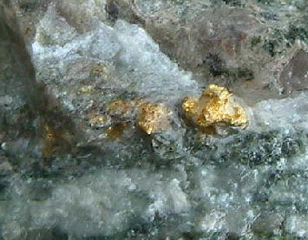
Fluidumok jelentősége a Földön
A fluidumok földi folyamatokban betöltött szerepének megértése elengedhetetlen a geológiai folyamatok értelmezéséhez, a földtani veszélyek előrejelzéséhez és a természeti erőforrások feltárásához.
a tömeg- és hőtranszportra gyakorolt ​​hatások
kémiai reakciók
ásványi lerakódás
vulkanizmus
víz áramlása
hidrológiai ciklus
éghajlat
Ge and Saar, 2022 JGR Solid Earth

Slide 3
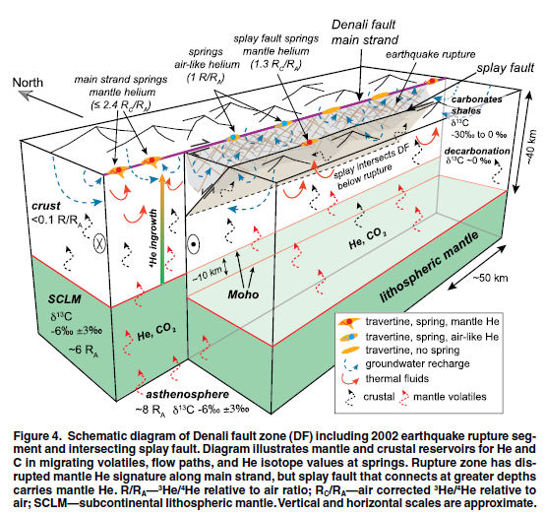
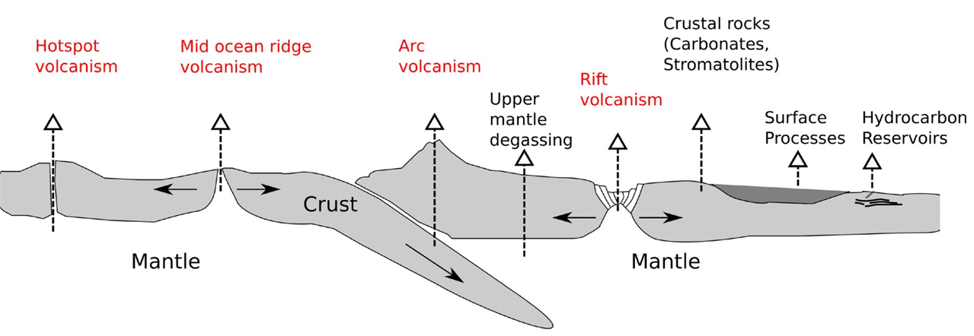
Hogyan kapcsolódik a mélyfluid a Föld felszínével?
Mörner and Etiope, 2002; GPL; Queisser et al., 2019 ESR, Newell et al., 2034 Geology

Slide 4
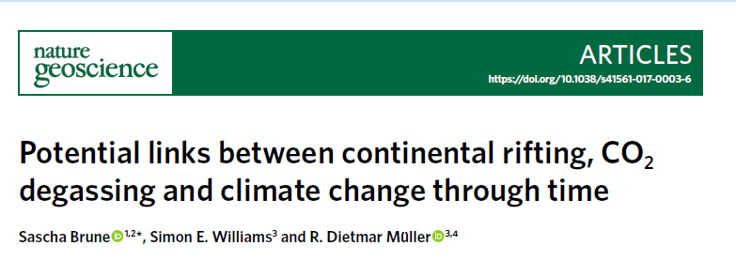
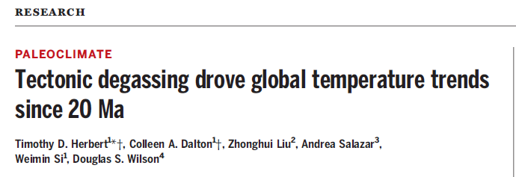
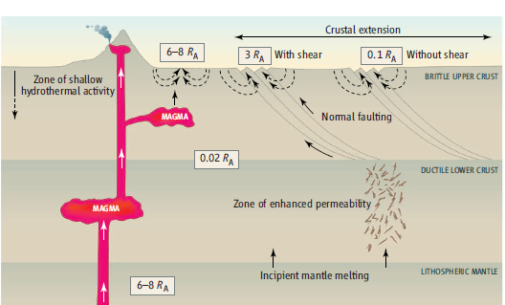
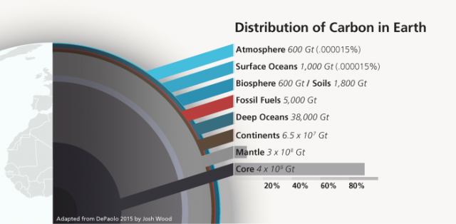
Mélyfluidumok és klíma- lehet kapcsolat?
Hilton, 2007; Science

Slide 5
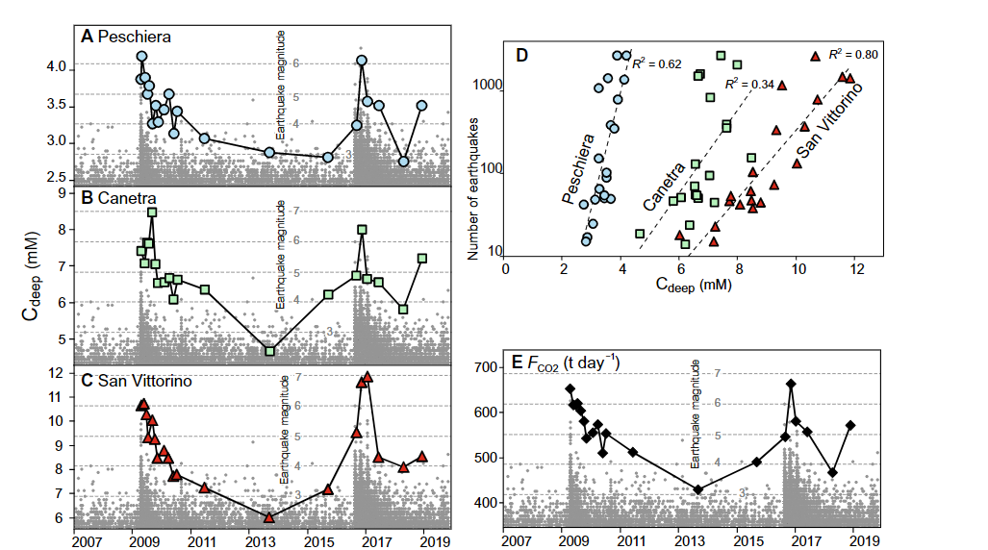
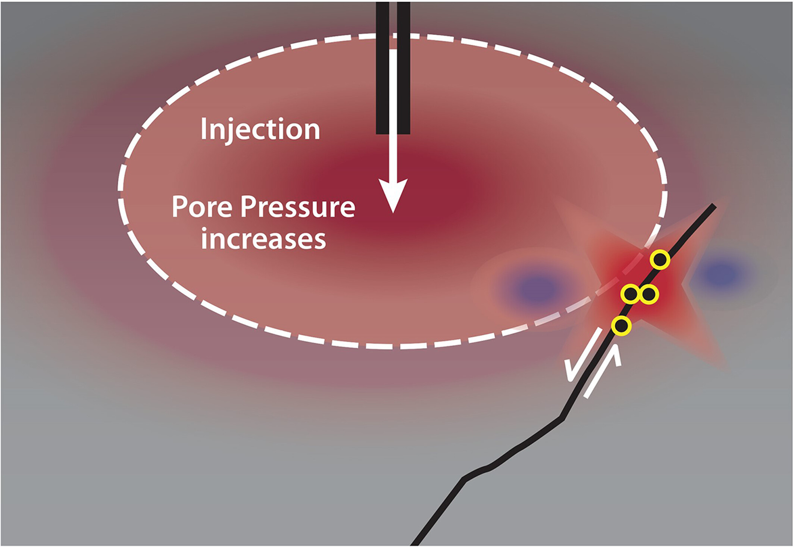
Mély fluidumok és szeizmicitás
seismic hazard fluid-induced seismicity
Chiodini et al., 2022, Science Adv., Ge and Saar, 2022 JGR Solid Earth

Slide 6
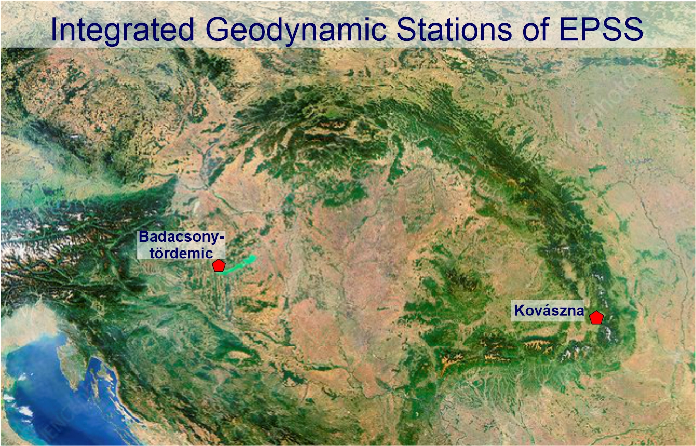
A HUN-REN FI monitorredszere

Slide 7

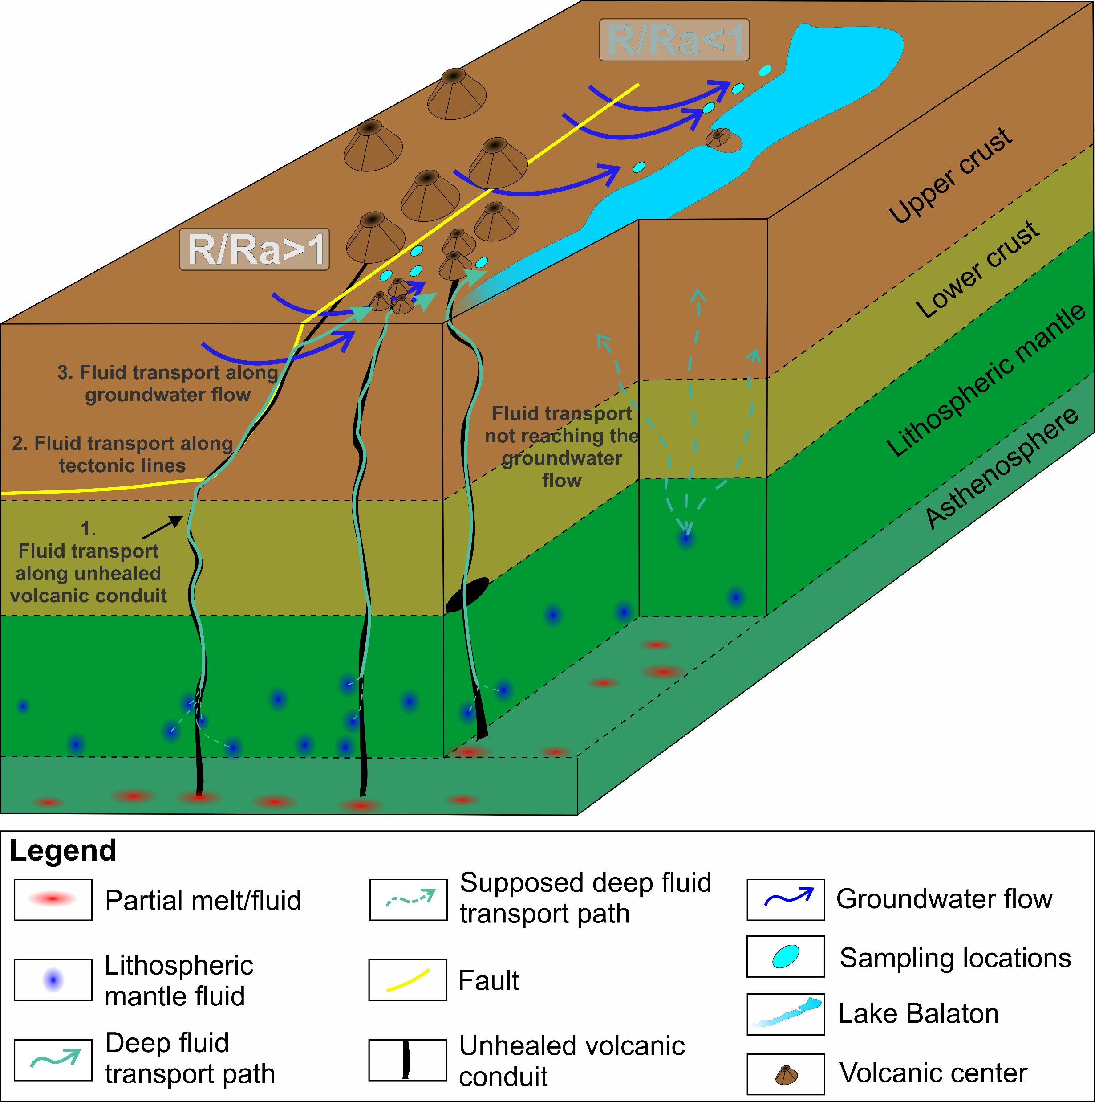
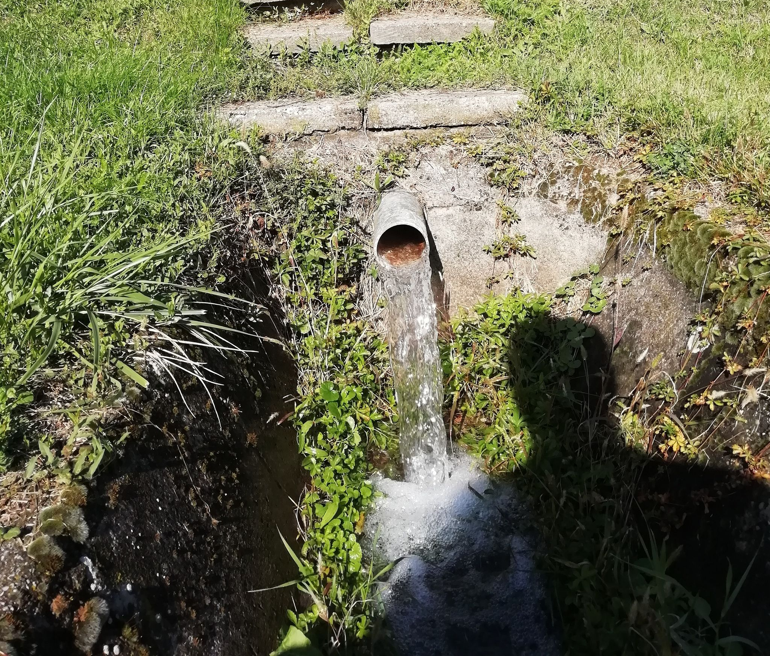
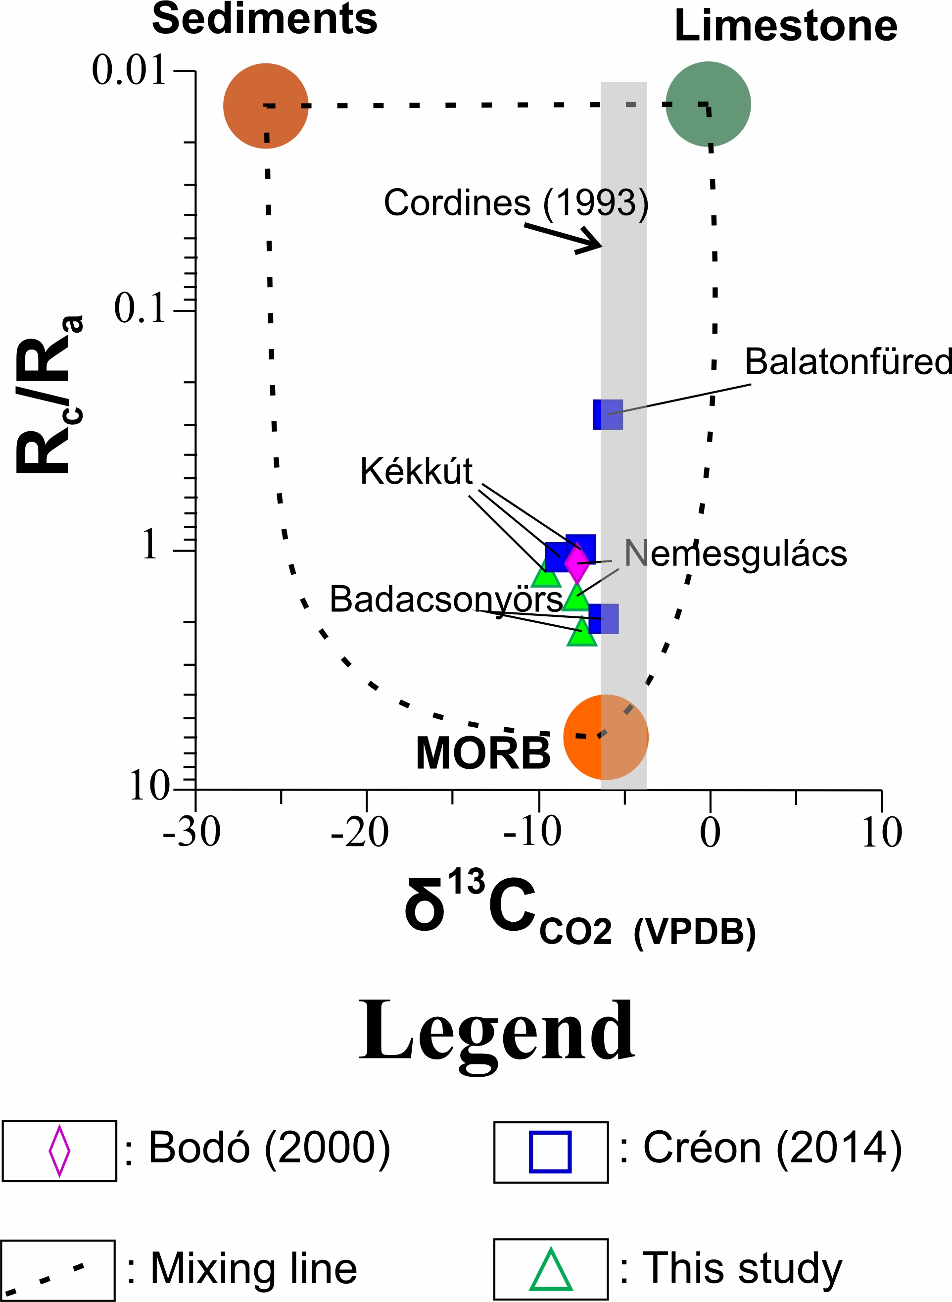
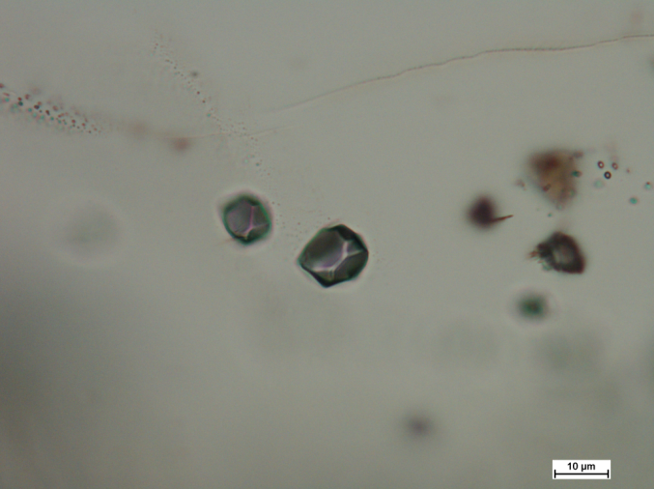
A FluidsByDepth Lendület kutatócsoport céljai
A Kárpát-Pannon régió mély eredetű szén-dioxid-kigázosodásának jobb megértése
Felszín alatti vizek
Mély eredetű fluidumzárványok
Berkesi et al., 2009 JRS, 2012 EPSL, 2019 ChemGeol; Lange et al., under review

Slide 8
Hazai és nemzetközi beágyazottság
MTA FluidsByDepth Lendület Kutatócsoport (fluidsbydepth.epss.hu)
University of Milan-Bicocca
Az ECROFI közössége
University of Cambridge és Birmingham
Spanyol Geológiai Szolgálat és a CSIC
University of Kentucky, USA
Egyéb HUN-REN intézetek (EK, ATOMKI),
Szlovák Akadémia, Babes-Bolyai egyetem
GeoRessources Laboratoire Nancy
Hazai egyetemek (ELTE, SZTE, PTE)

Slide 9
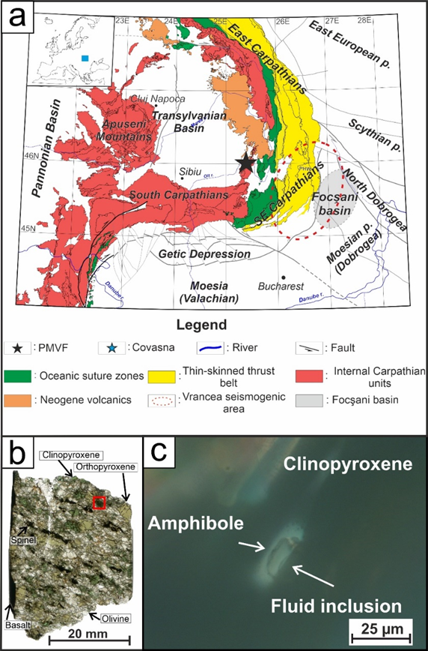
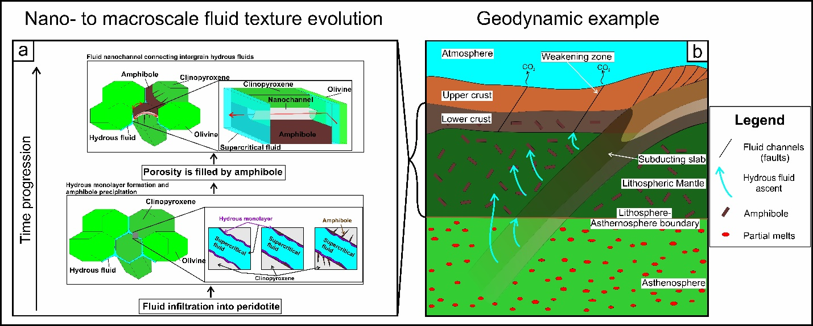
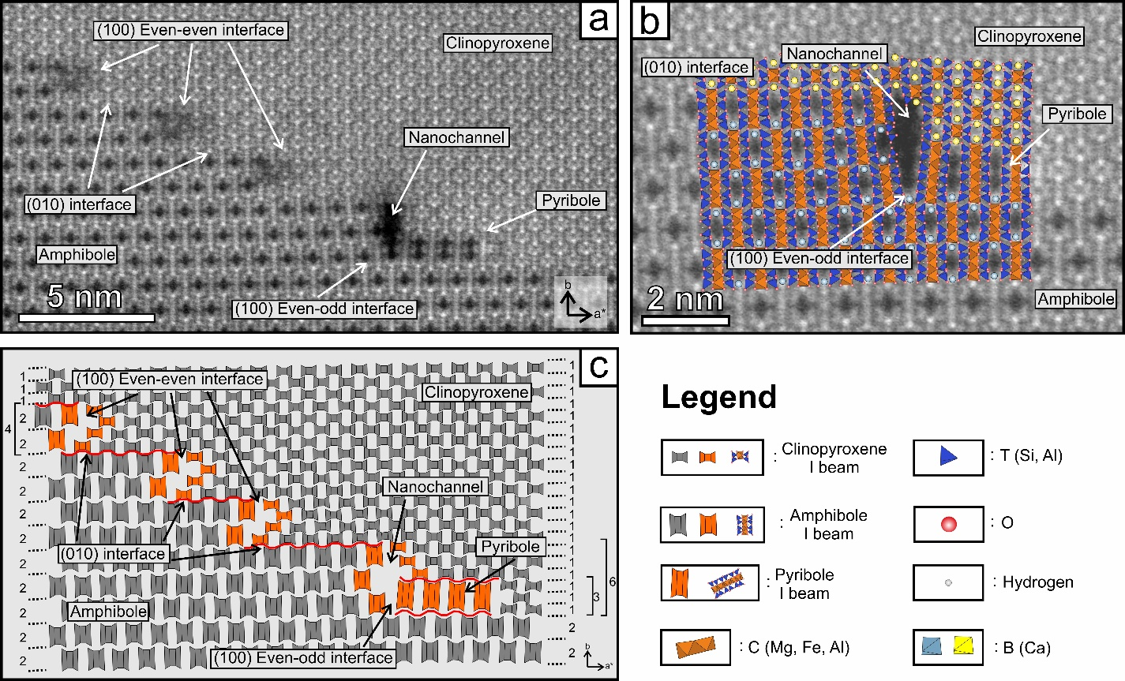
Nanopores and mantle degassing
Lange et al., 2026.

Slide 10
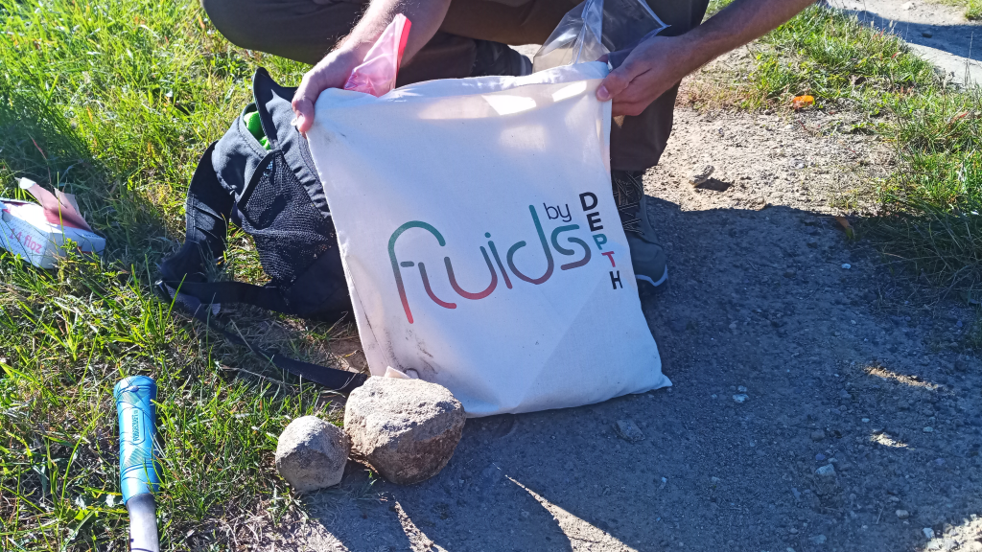
Thank you for attention!
This work was supported by the fund of MTA-EPSS FluidsByDepth Research Group (LP2022-2/2022).

Slide 11
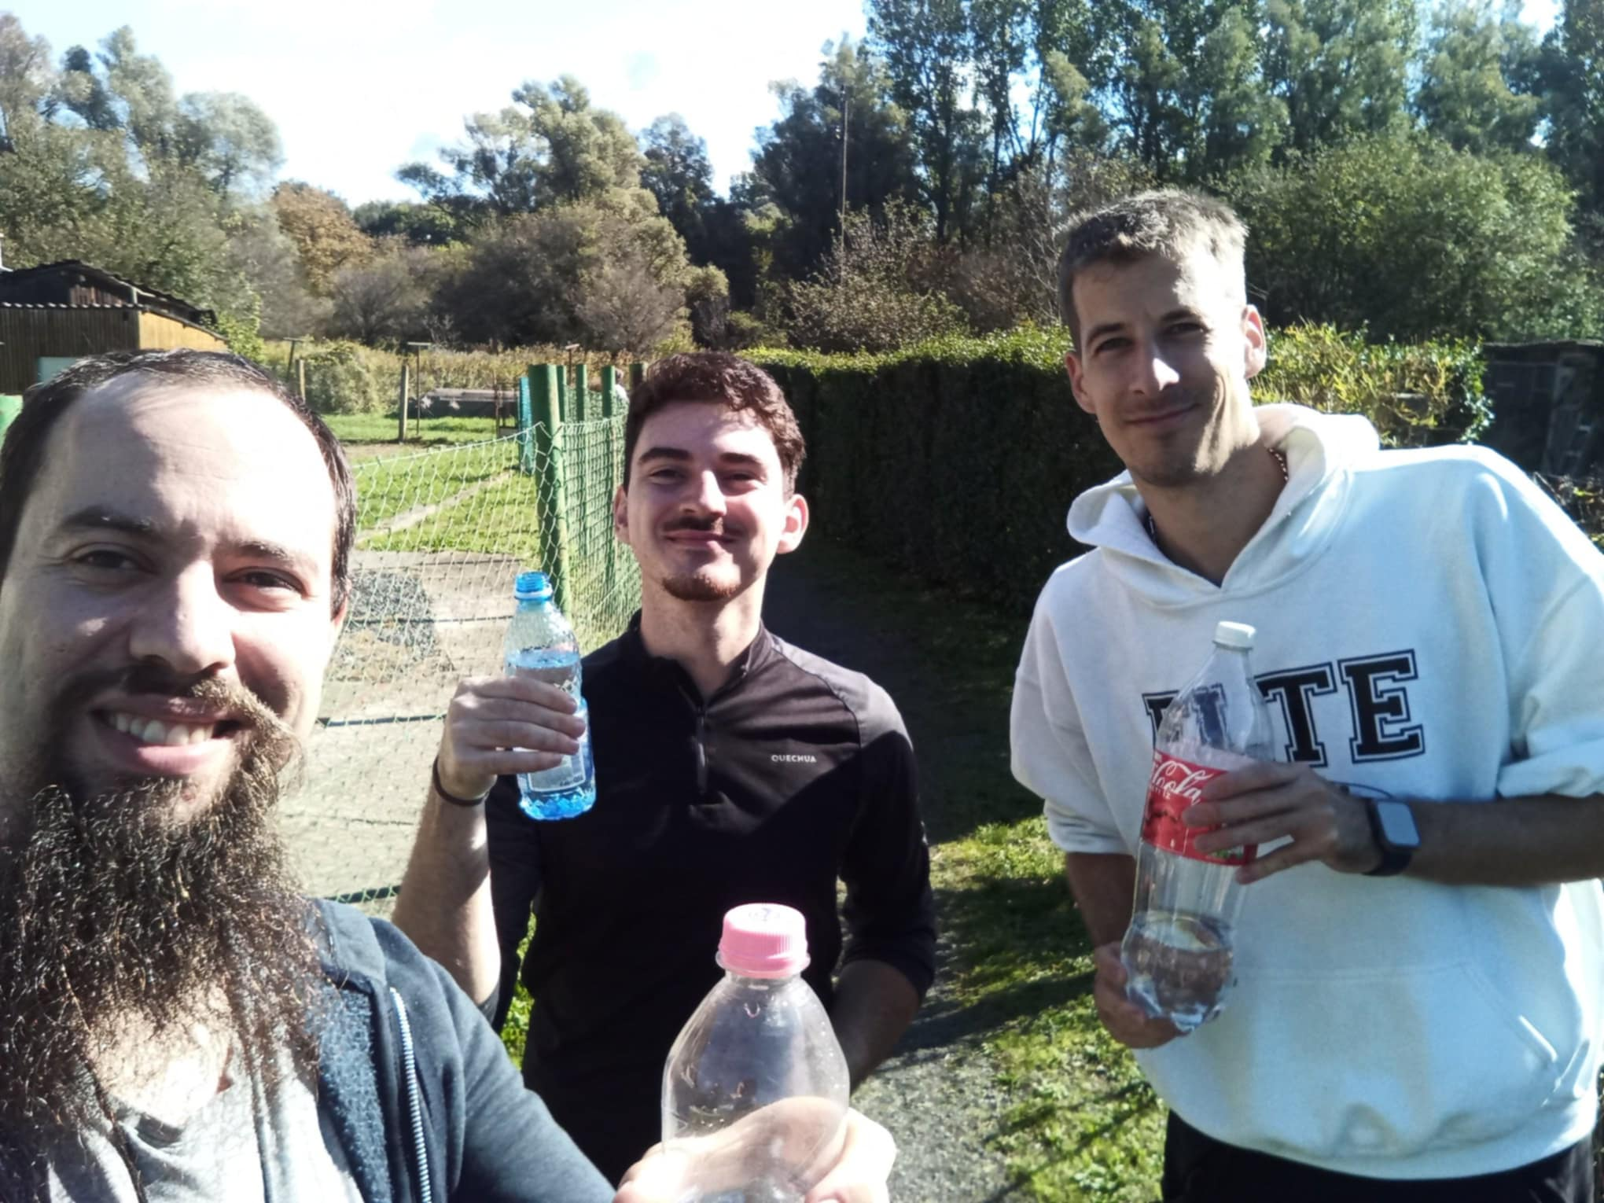
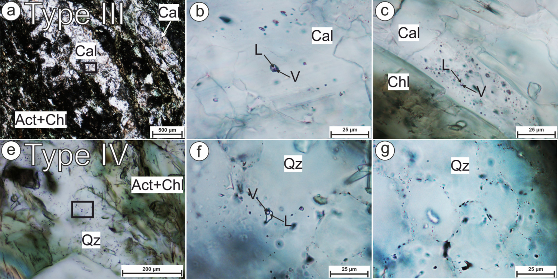
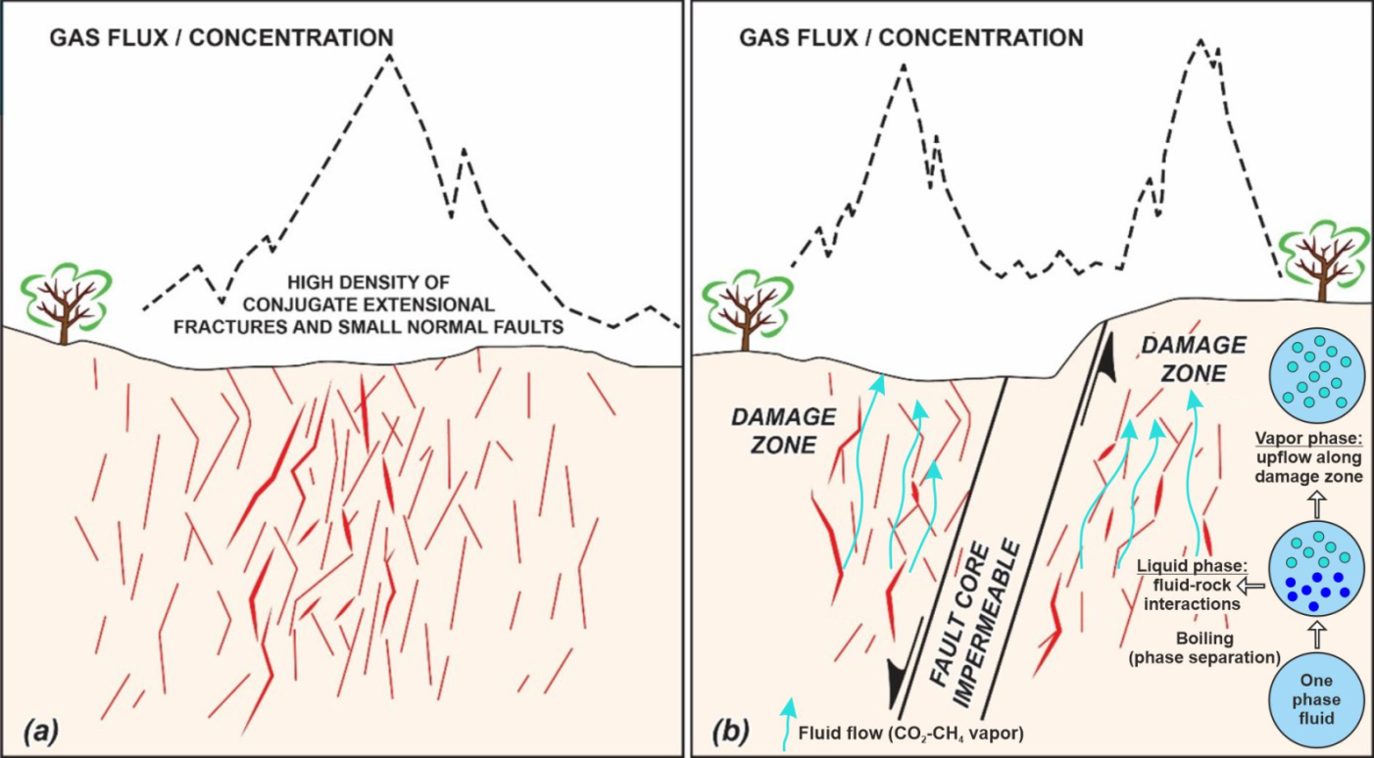
Fluid inclusion systematics in Penninic greenschist samples from Szombathely-II well: evolution of gas leakage along a brittle fault zone
Four major fluid migration events were distinguished as follows: Type I: CH₄-H₂O fluid, Type II: CO₂±CH₄-H₂O fluid, Type III: CO₂-H₂O±hydrocarbon fluid and Type IV: CH₄-CO₂-N₂-H₂O fluid. All fluid generations indicate, however, that liquid-vapor phase separation took place during upward fluid migration. The separation of fluid components highly supports the possibility of low density vapor (i.e., CO₂ or CH₄) to upflow through damage zones of fault networks.
Gas leakage along a brittle fault evolution through time. a) The fault network configuration results in more open, interconnected gas migration pathways, resulting in higher gas flux rates. b) The mature fault shows the development of a very low permeability core, bounded by damage zones that could become the actual migration pathways for vapors or liquids until the fault zone reactivates (Indrevær et al. 2014; Pei et al. 2015).
Spránitz et al., 2024

